Slide 1


Использование системы moodle в учебном процессе
ГБПОУ «Сызранский политехнический техникум»
Шевченко Сергей Иванович

Slide 2
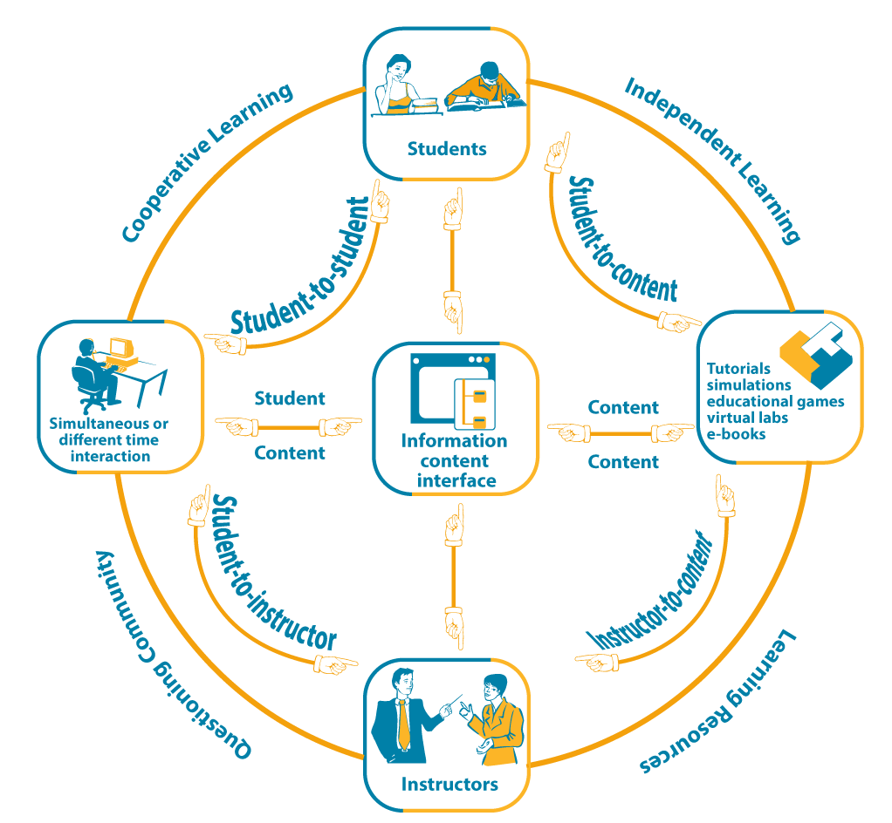
Взаимодействие
Студенты
Независимое обучение
Кооперативное обучение
Студент к контенту
Студент - студент
Учебно-методические материалы, симуляции, электронные учебники, виртуальные лабораторные работы.
Одновременное или распределенное взаимодействие
Студент
Контент
Контент
Интерфейс информационного контента
Контент
Студент - преподаватель
Преподаватель - контент
Социальные инструменты средств массовой информации
Учебные ресурсы
Преподаватели

Slide 3
Теория взаимодействия и коммуникации Колберга
1
Взаимодействие между преподавателем и студентом
2
Эмоциональный подъем
3
Радость от обучения поддерживает мотивацию студентов
4
Участие в процессе принятия решений относительно обучения способствует мотивации студентов
5
Сильная мотивация студентов способствует обучению
6
Вежливое и дружественное отношение, понимание помогает чувствовать себя комфортно и поддерживает мотивацию студентов
7
Тестирование студентов с материала, который преподавался

Slide 4





Системы управления обучением и контентом (СУО и CУК)
Система управления обучением (СУО - LMS) – это система для управления и передачи он-лайн контента ученикам, она достаточно часто используется в образовательной срде.
Система управления контентом (CУК - CMS) - эта система для организации, контроля и розмещения документов и контента разного размера, количества и формата.

Slide 5
Главные характеристики успешной системы управления обучением
Совместимость
Возможность многоразового использования
Управляемость
Доступность
Масштабность
Долговечность

Slide 6

Система управления обучением: Moodle
Moodle это система с открытым кодом, бесплатная для скачивания и распространения.
Это учебная платформа, разработанная для обеспечения преподавателей, администраторов и учеников единой, безопасной и интегрированной системой, чтобы создать среду персонифицированного обучения.
Moodle имеет очень легкий для использования интерфейс.

Slide 7
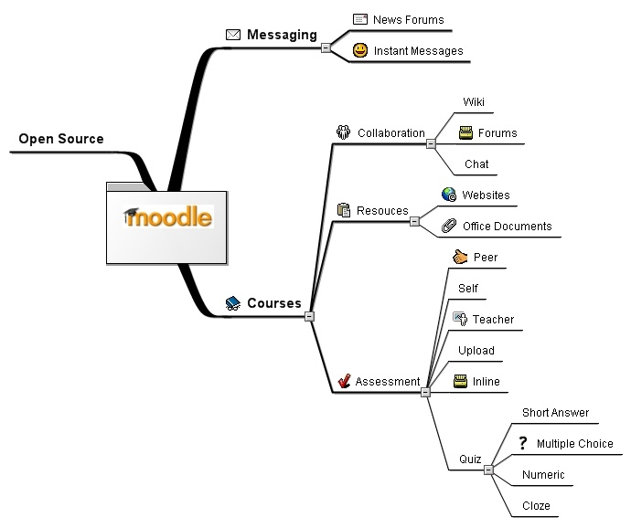
MOODLE – Функции для организации взаимодействия
7
Сообщение
Форум новости
Мгновенные сообщения
Вики
Открытый источник
Общая деятельность
Форумы
Чат
Вебсайты
Ресурсы
Офисные документы
Сокурсник
Личность
Курсы
Преподаватель
Загрузить
Оценивание
Он-лайн
Короткие ответы
Тест-викторина
Множественный выбор
Цифровой
Закрытые вопросы
Reference: http://www.pinterest.com/pin/281263939202594995/

Slide 8
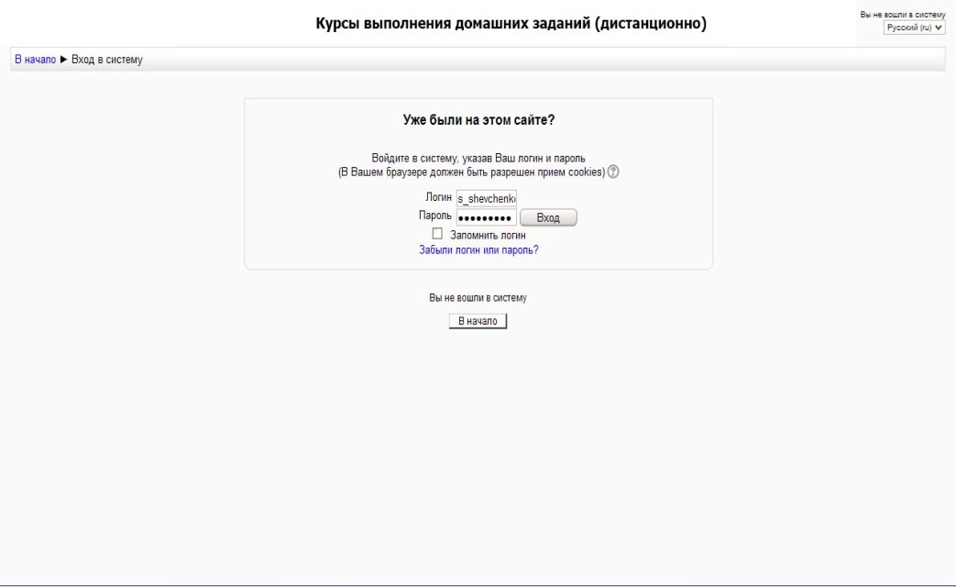
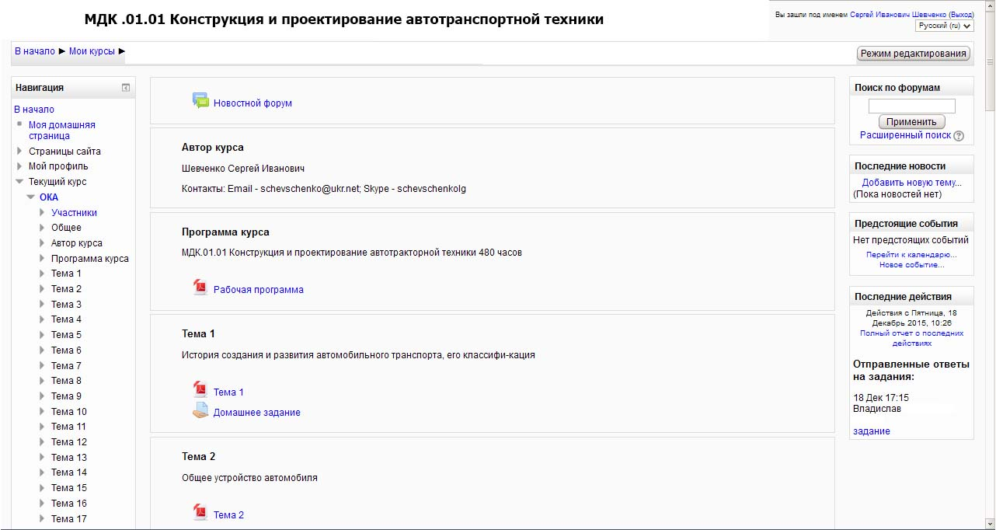
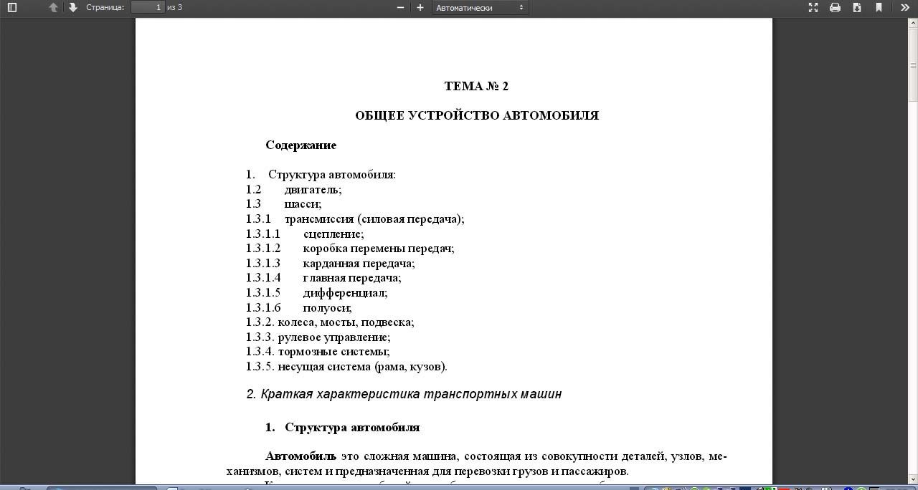
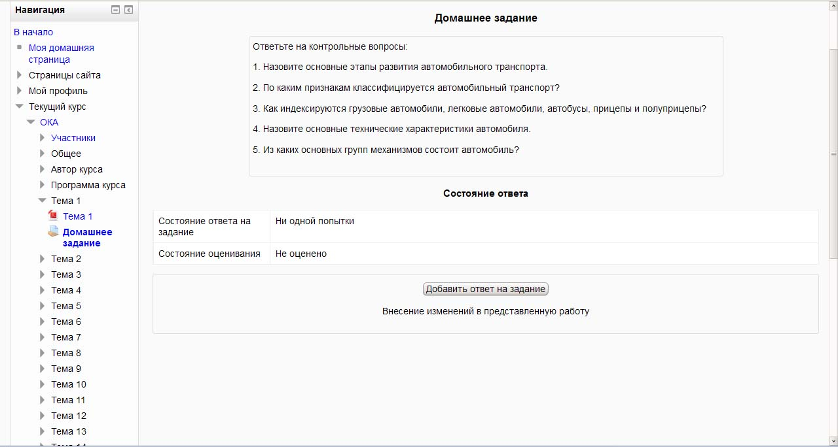
Использование системы MOODLE для домашних заданий

Slide 9
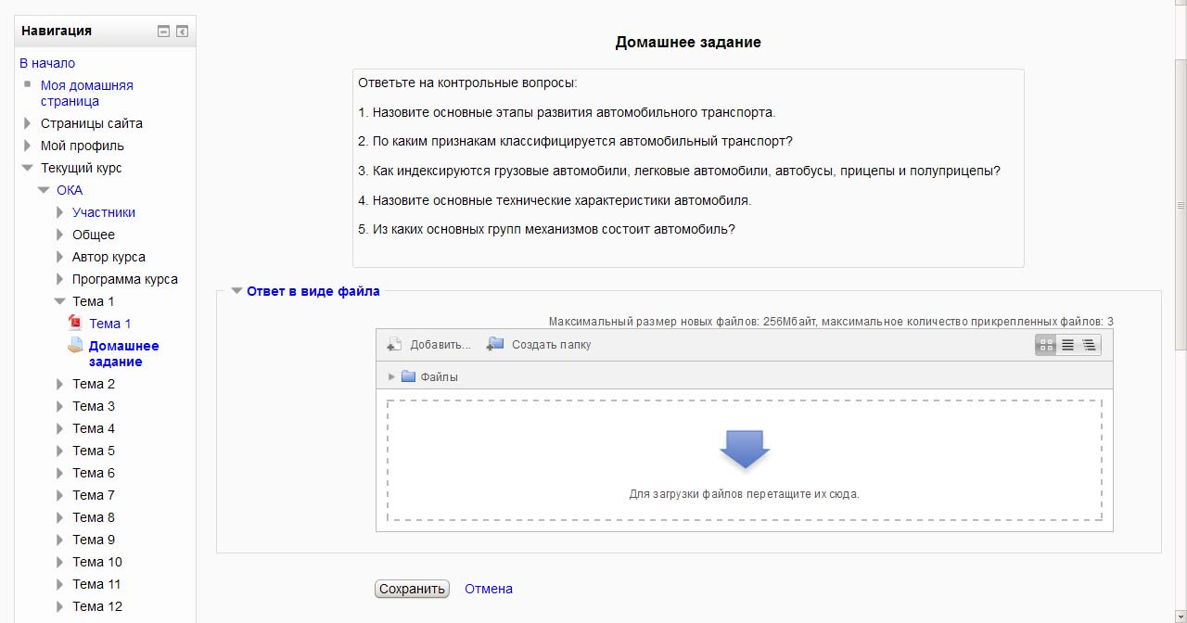
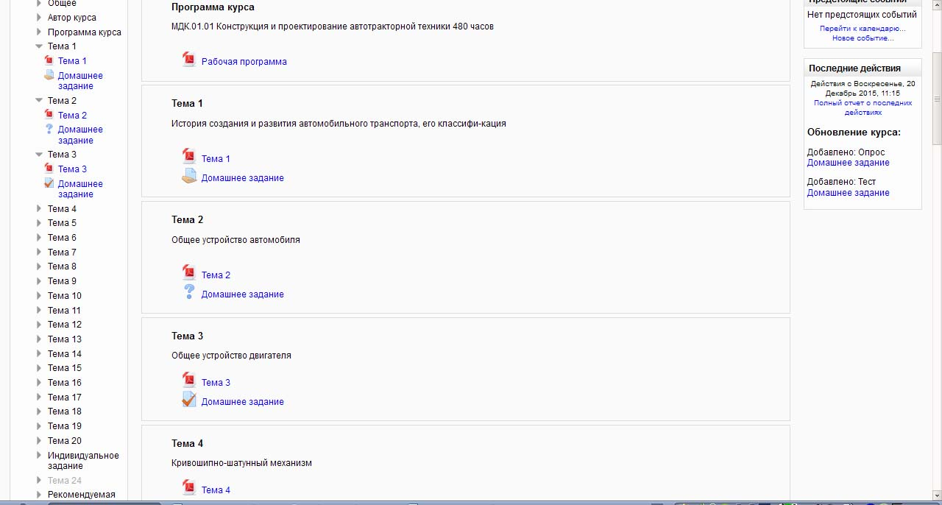
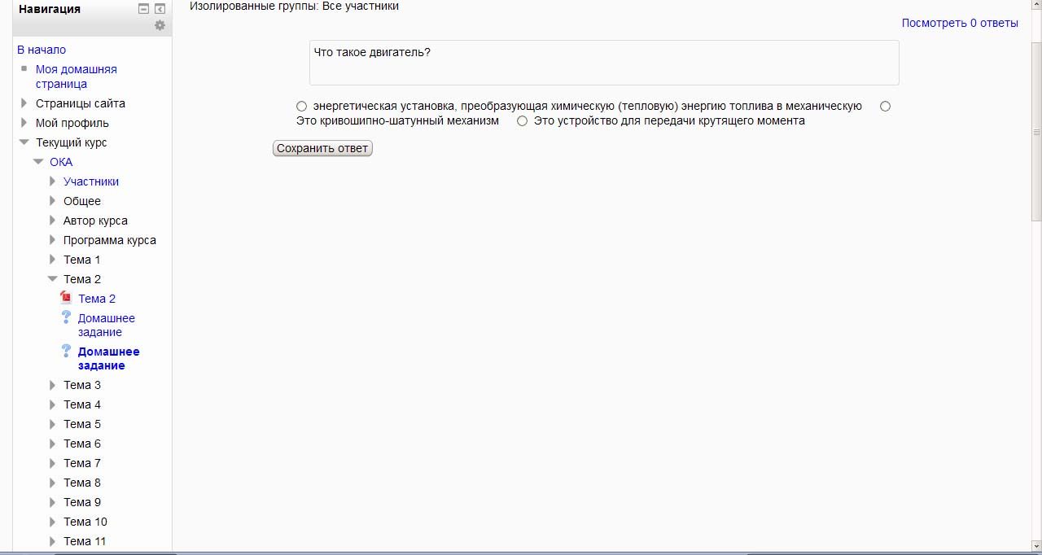
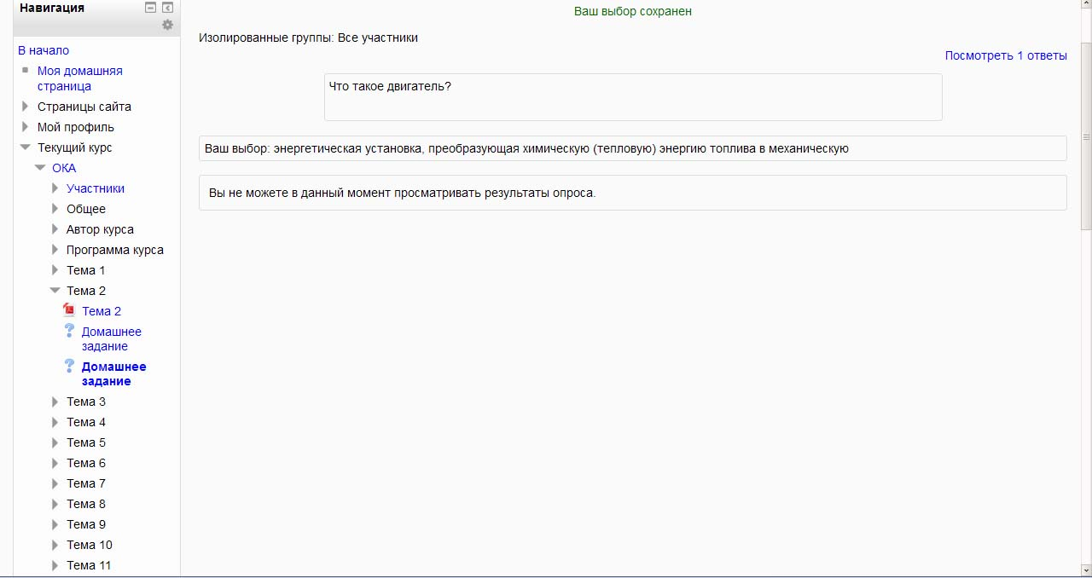

Slide 10
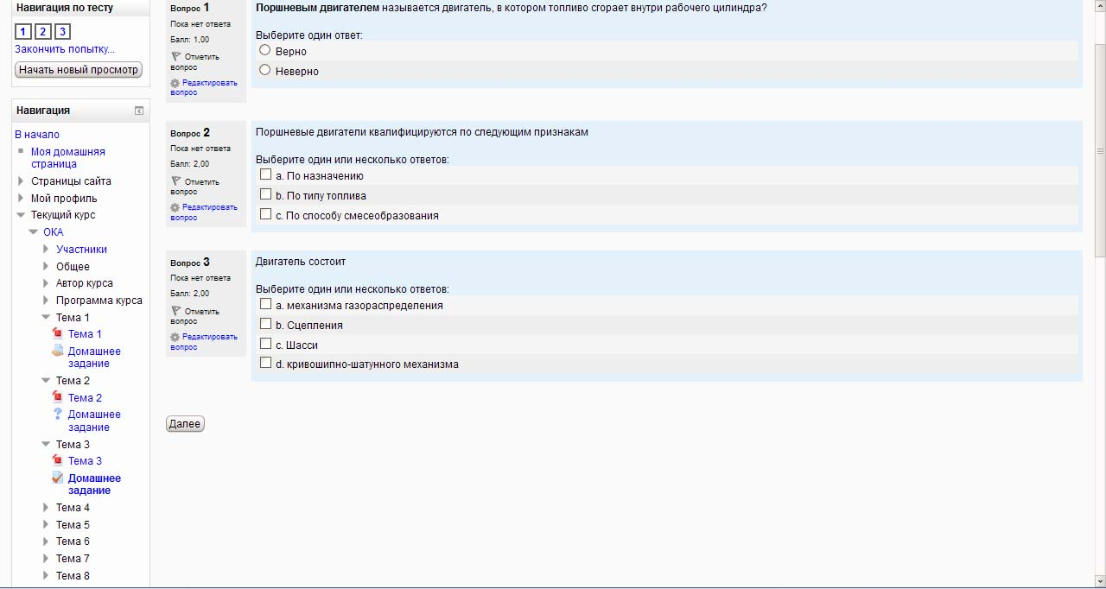
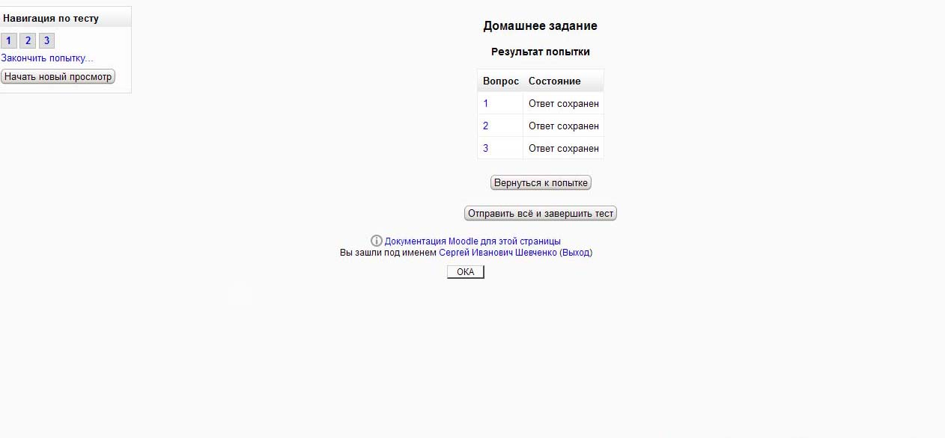
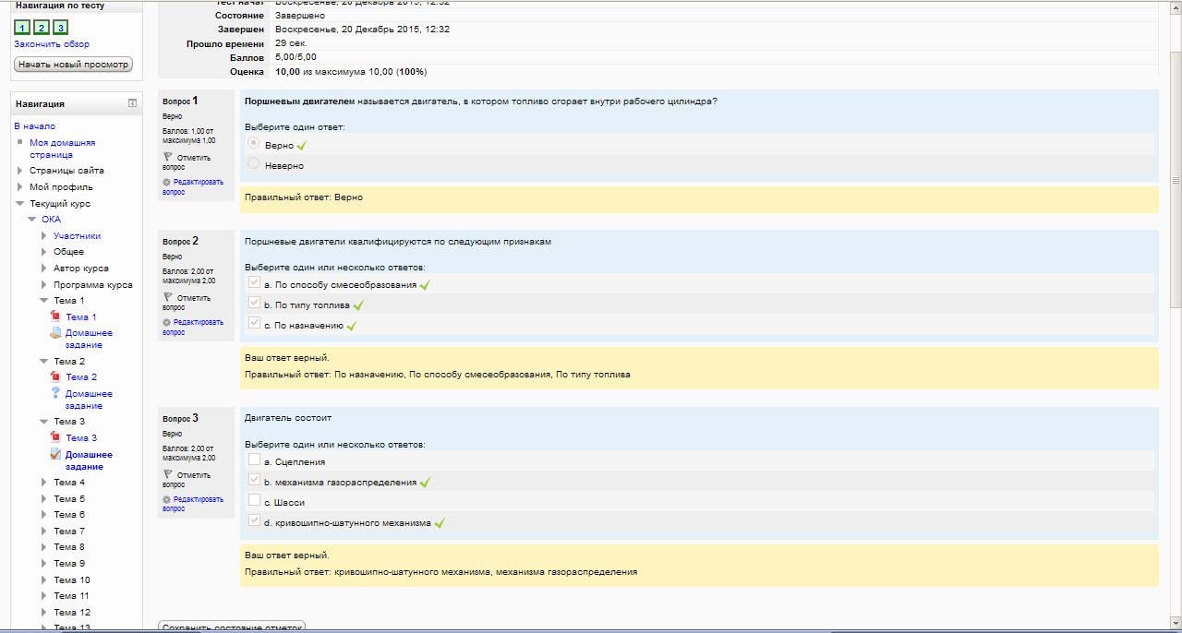

Slide 11
Благодарю за внимание

